Slide 1

Assenstelsel
Coördinaten met decimale getallen
Notes:
1
1

Slide 2

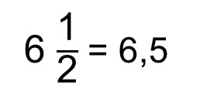

Coördinaten met decimale getallen
Theorie
7
© Noordhoff Uitgevers bv
G(3,5;6)
6
5
H(1,5;4,5)
F(4,5;4)
4
I(0,5;3,5)
B(3,5;3)
3
E(6,5;2)
2
D(6 $\frac{\text{1}}{\text{2}}$ ,1)
A(2,1)
C(5,5;1)
D(6,5;1)
1
roosterlijn
O
1
2
3
4
5
6
7
roosterlijn
roosterpunt
snijpunt van roosterlijnen
De coördinaten van een roosterpunt zijn gehele getallen.
6 $\frac{\text{1}}{\text{2}}$ = 6,5
Je schrijft dan D(6,5;1).
D ligt niet op het snijpunt van roosterlijnen.
decimaal getal
© Noordhoff Uitgevers bv

